Slide 1

ỦY BAN NHÂN DÂN QUẬN LONG BIÊN
TRƯỜNG MẦM NON THẠCH CẦU
LÀM QUEN VỚI TOÁN
Đề tài: So sánh sắp xếp thứ tự chiều dài 3 đối tượng
Lứa tuổi: MGN B1
Giáo viên: Đào Thanh Thủy
Ngày thực hiện: 13/01/2021
Năm học: 2020 - 2021

Slide 2

1. Kiến thức
Trẻ nhận ra được đâu là chiều dài của một đối tượng và biết sắp xếp thứ tự chiều dài 3 đối tượng
2. Kỹ năng:
- Sắp xếp thứ tự chiều dài 3 đối tượng theo chiều tăng hoặc giảm.
- Trả lời được câu hỏi của cô
- Phát triển ngôn ngữ, mở rộng vốn từ.
3. Thái độ:
- Có thái độ tích cực tham gia giờ học, thích làm quen với các biểu tượng về toán

Slide 3

1. Cô:
- BG điện tử, 3 băng giấy xanh, đỏ, vàng có chiều dài khác nhau.
2. Trẻ:
- Mỗi trẻ1 rổ: 3 băng giấy xanh, đỏ, vàng có chiều dài khác nhau.

Slide 4
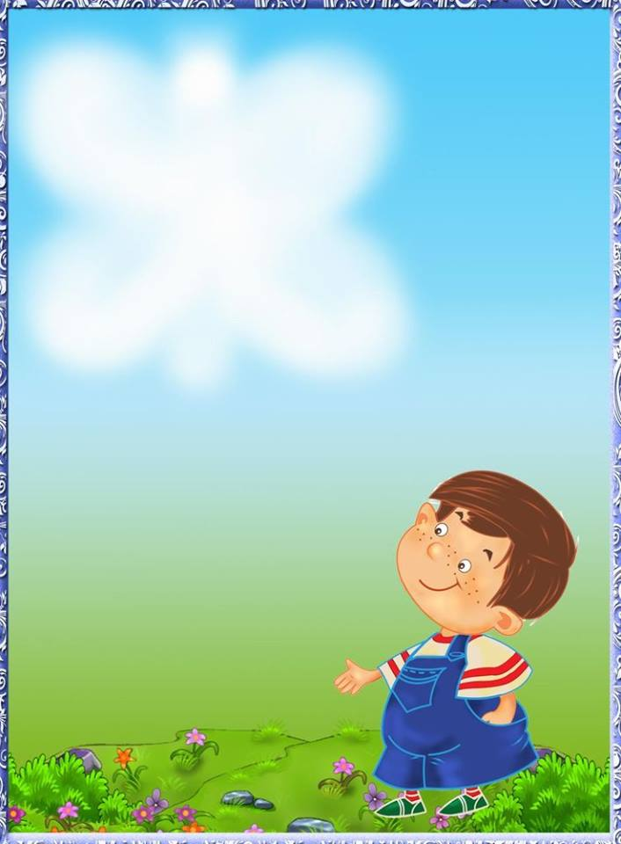
1, Ổn định tổ chức:
Cô và trẻ chơi trò chơi: “Giấu tay”.
- Trò chuyện về độ dài ngắn của các ngón tay, dẫn dắt vào bài.

Slide 5

2, Phương pháp, hình thức tổ chức:
a) Ôn so sánh chiều dài 2 đối tượng:
Trò chơi: Ai nhanh nhất
Bé hãy nối mũi tên ngắn hơn vào hình tròn màu đỏ, mũi tên dài hơn vào hình tròn màu vàng

Slide 6
Khoanh tròn vào đối tượng có độ dài ngắn hơn

Slide 7

b) So sánh chiều dài 3 đối tượng

Slide 8





Slide 11


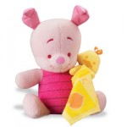
c) Ôn luyện – củng cố
TC1: Ai tài nhất: Trẻ lắc xắc
xô giành quyền trả lời các câu
hỏi cô đưa ra.

Slide 12

Câu hỏi số 1:
Trong 3 băng giấy BG đỏ, BG xanh, BG vàng thì BG nào ngắn nhất?
1
2
3

Slide 13
Câu hỏi số 2:
Trong 3 băng giấy BG đỏ, BG xanh, BG vàng thì BG nào dài nhất?
1
2
3

Slide 14
Câu hỏi số 3:
Trong 3 băng giấy BG đỏ, BG xanh, BG vàng thì BG nào ngắn hơn?
1
2
3

Slide 15

TC2: Nhanh mắt nhanh tay: Trẻ nhìn trên màn hình và gọi tên các đối tượng theo yêu cầu của giáo viên.

Slide 16
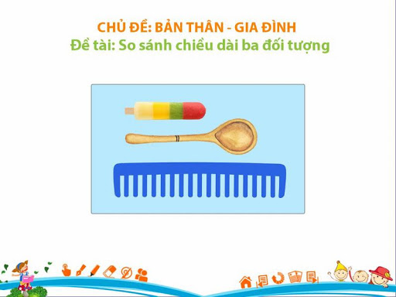


Slide 17

TC3: Cho trẻ thi đua bật xa, đếm viên
gạch để xác định độ dài của 3 bạn chơi.

Slide 18

3, Kết thúc
Cô nhận xét tiết học, động viên khen ngợi trẻ.
Cô và trẻ hát và vận động bài: Đố bạn

Slide 19



